Slide 1
107年Processing創投大會 產品企劃簡報
班級座號：21703
開發者：何彥寬

Slide 2
107年Processing 創投大會 產品企劃簡報
產品名稱
創意動機
產品目標
內容說明
開發成本預算
預期效益
未來發展

Slide 3
產品名稱
我TM射爆

Slide 4

創意動機

Slide 5
產品目標
療癒身心
促進社會和諧
營造友善校園

Slide 6
內容說明
功能介紹
操作方式
遊戲規則
畫面擷圖

Slide 7
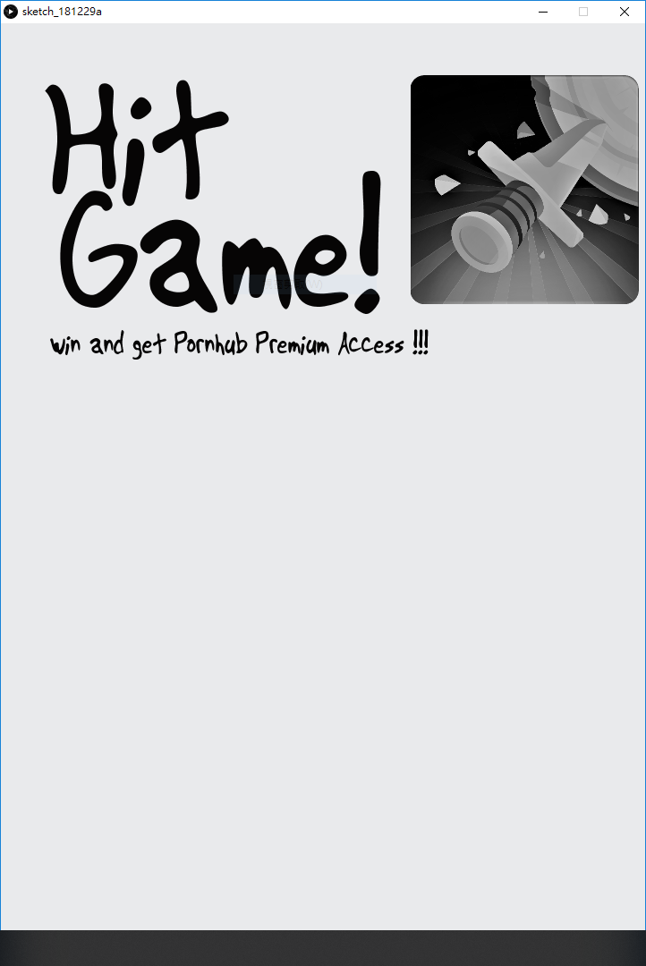

Slide 8
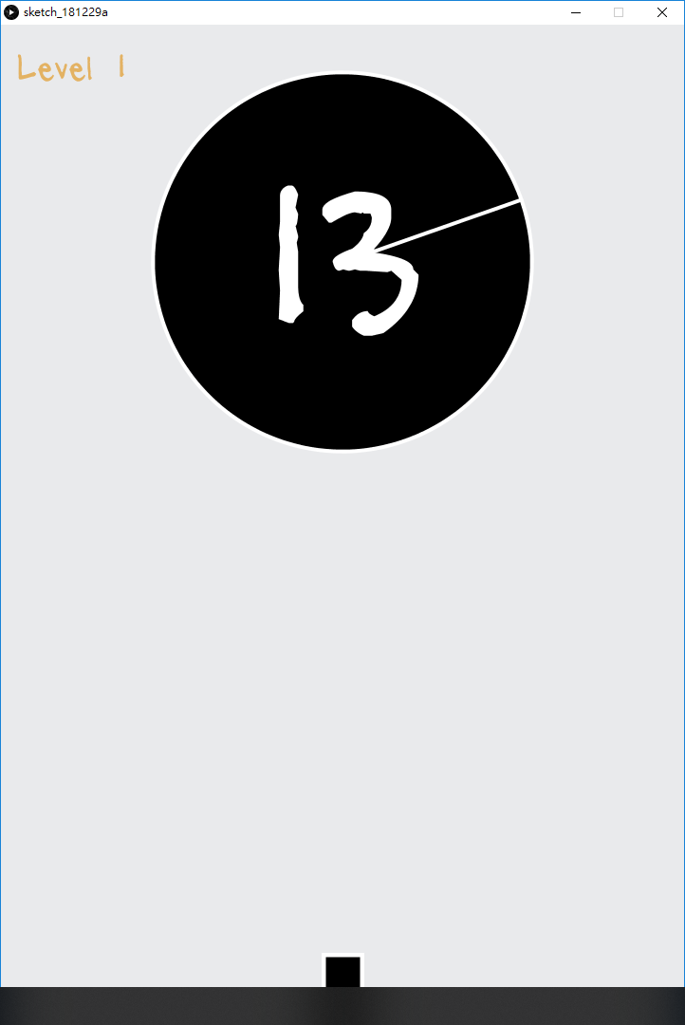

Slide 12
開發成本預算
時間 2天
人力 1個肥宅
金額 沒錢

Slide 13
預期效益
哇好棒棒大家好想玩

Slide 14
未來發展
放在IG跟FB
就有一堆腦殘跟風
百萬下載不是夢

Slide 15
THE END

